Slide 1
C++面对对象简介
产品四部 李建聪

Slide 2
面对对象
封装
继承
多态
Notes:
封装是最简单也是最有用的功能。
继承与多态只是语法上的补充，语法看懂，没什么难度。
最难的是封装，封装的使用不是书中可以看到的，而是工程中的实践。

Slide 3
封装
把离散的函数放在一个类内
聚合数据

Slide 4
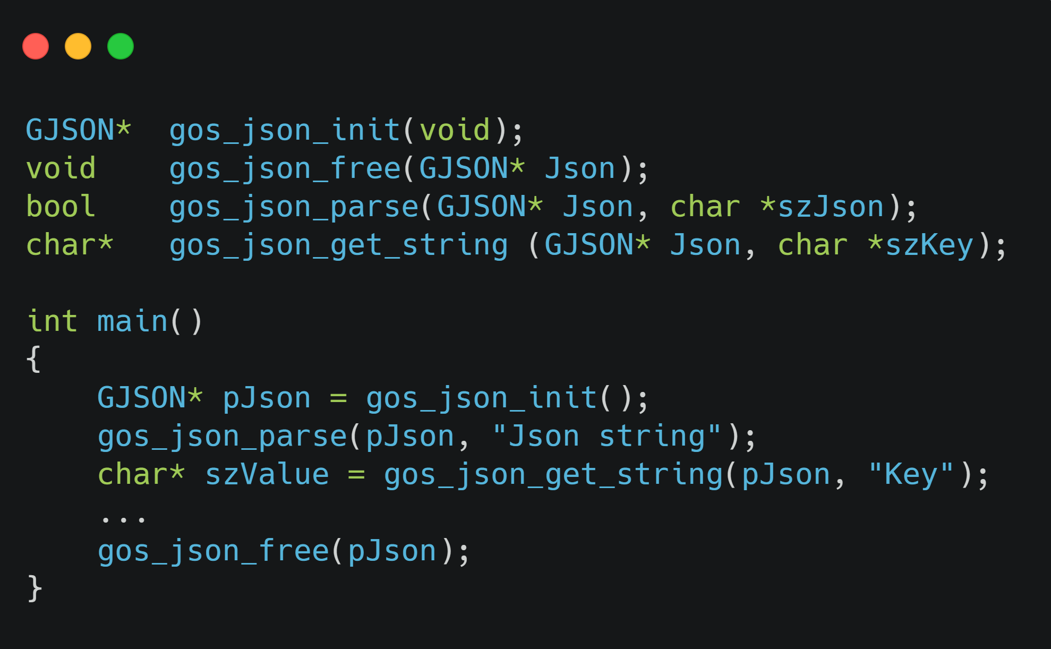

Slide 5
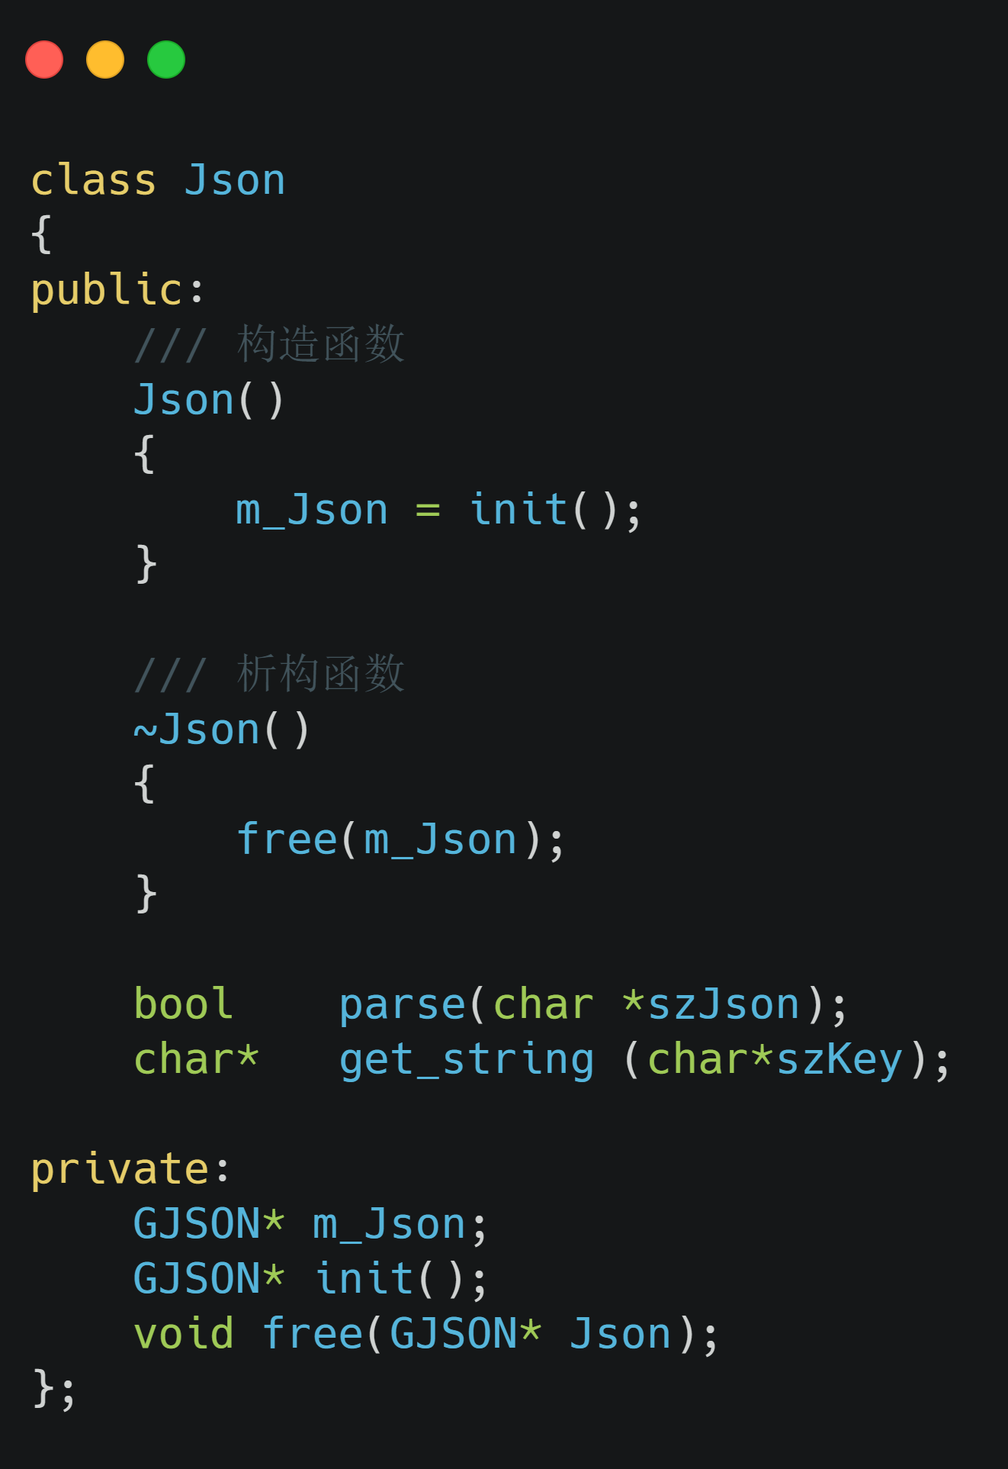
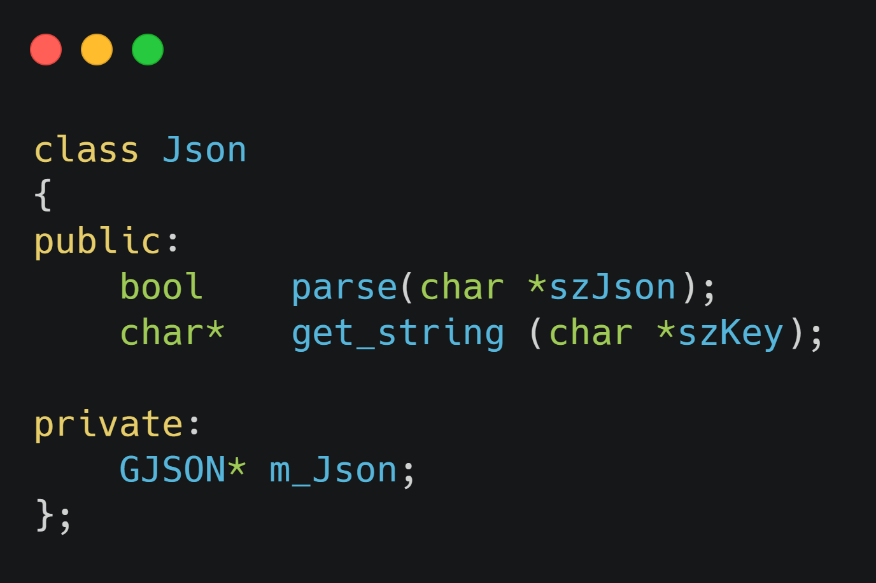
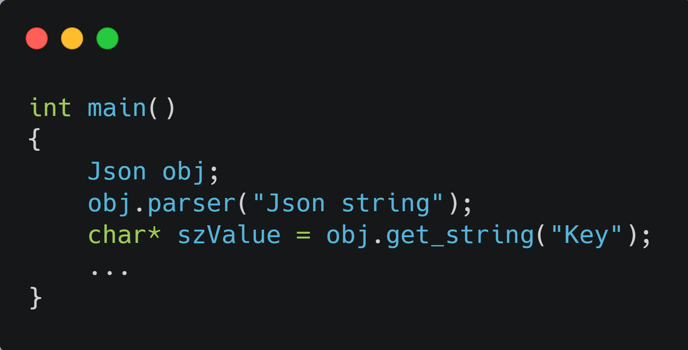
面对对象封装

Slide 6
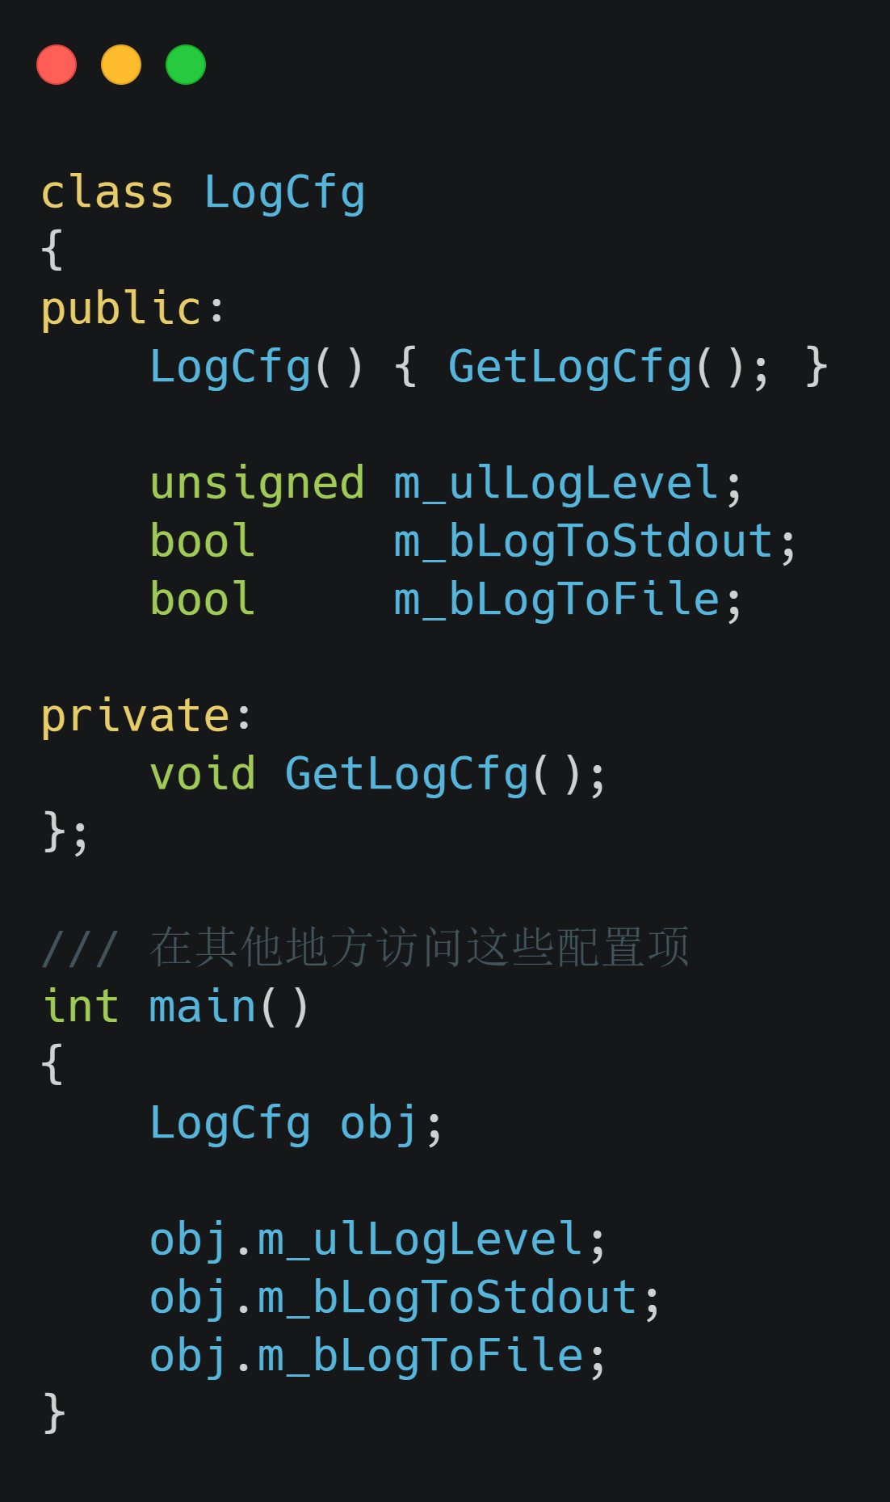
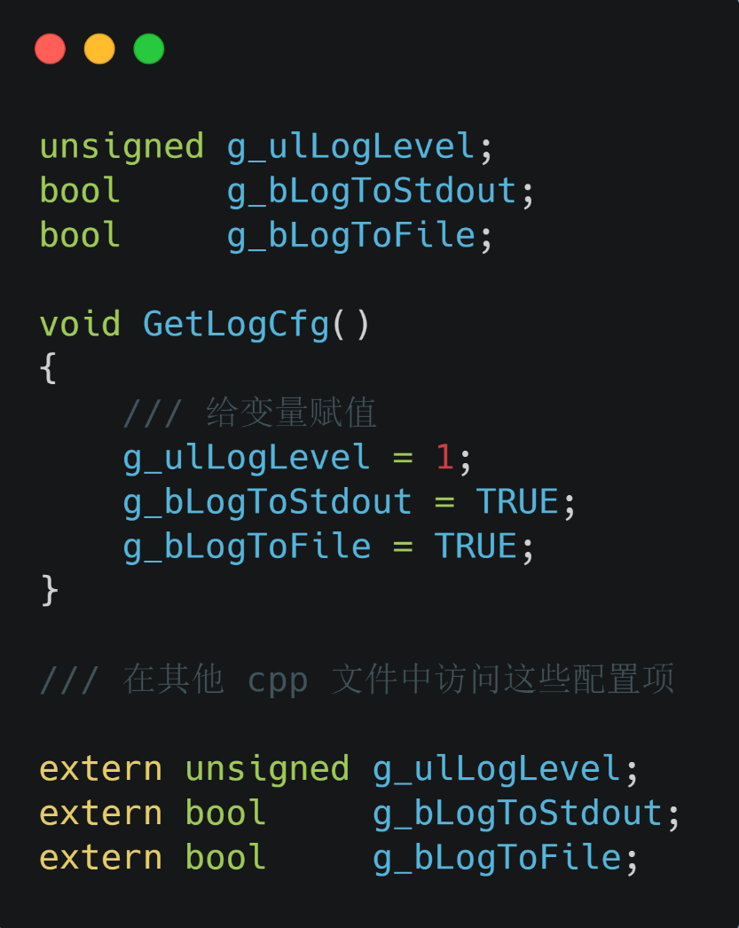
聚合数据

Slide 7
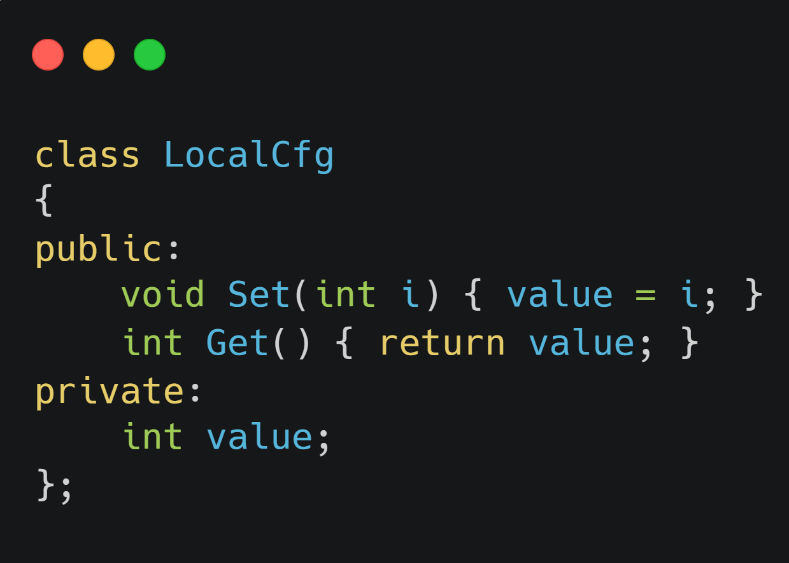
聚合数据
我们经常在类内见到函数 Get 和 Set，为什么要多此一举？

Slide 8
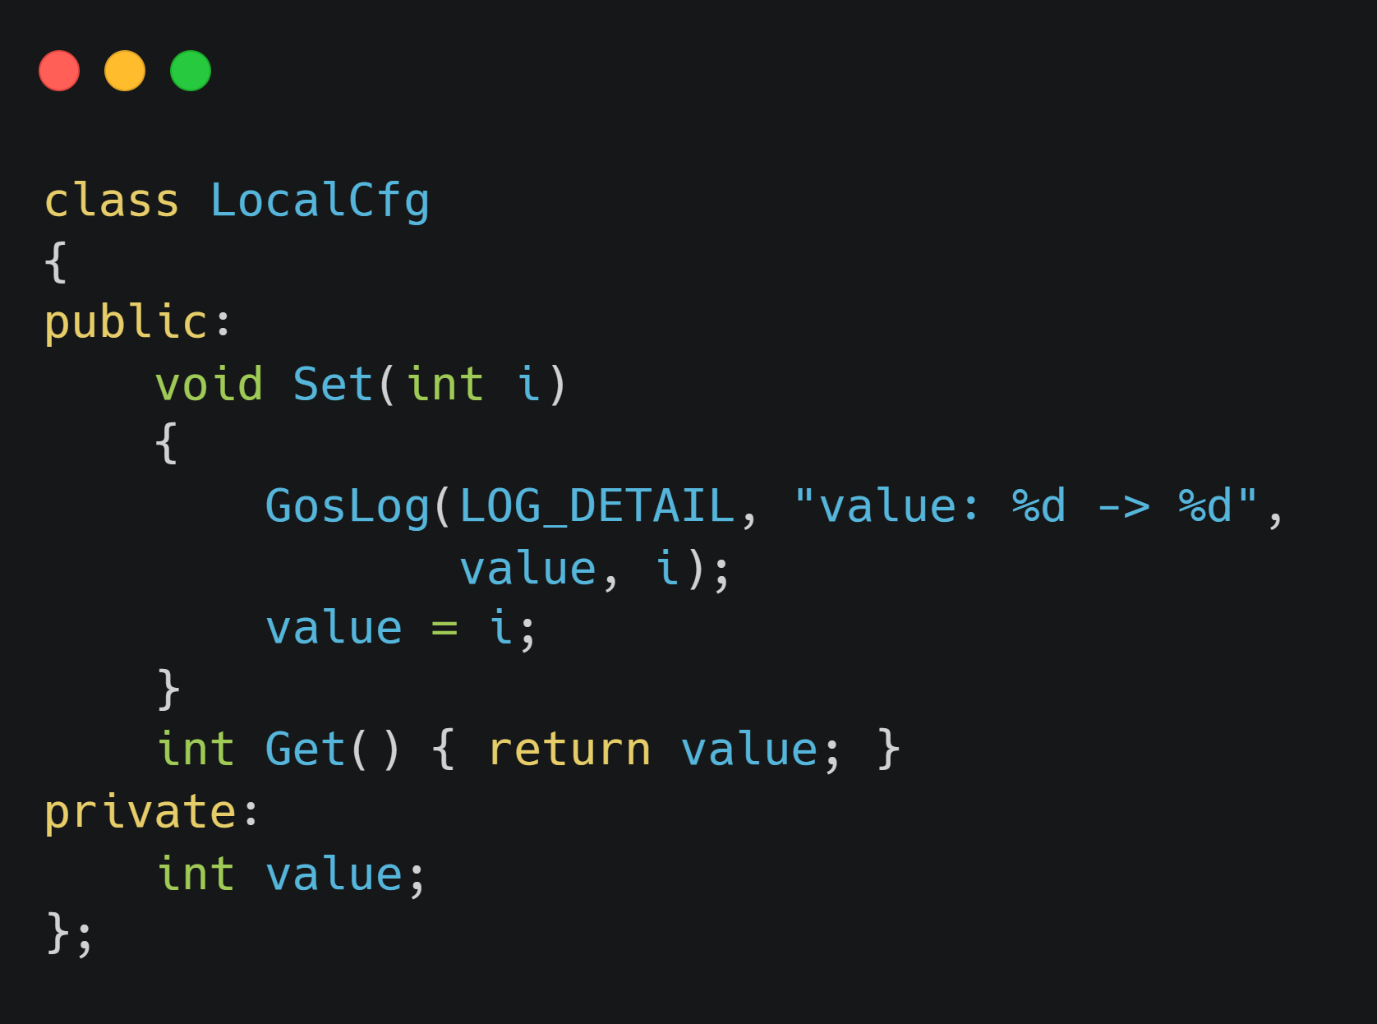
聚合数据
追踪赋值，添加打印

Slide 9
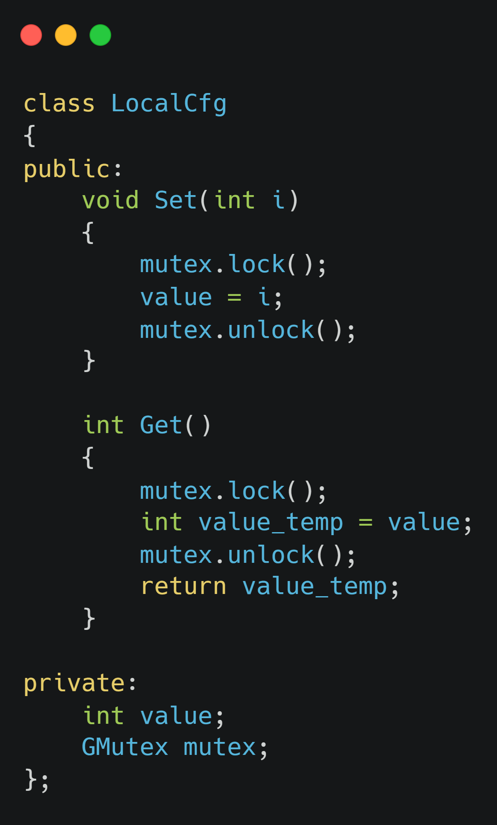
聚合数据
添加锁来支持多线程

Slide 10
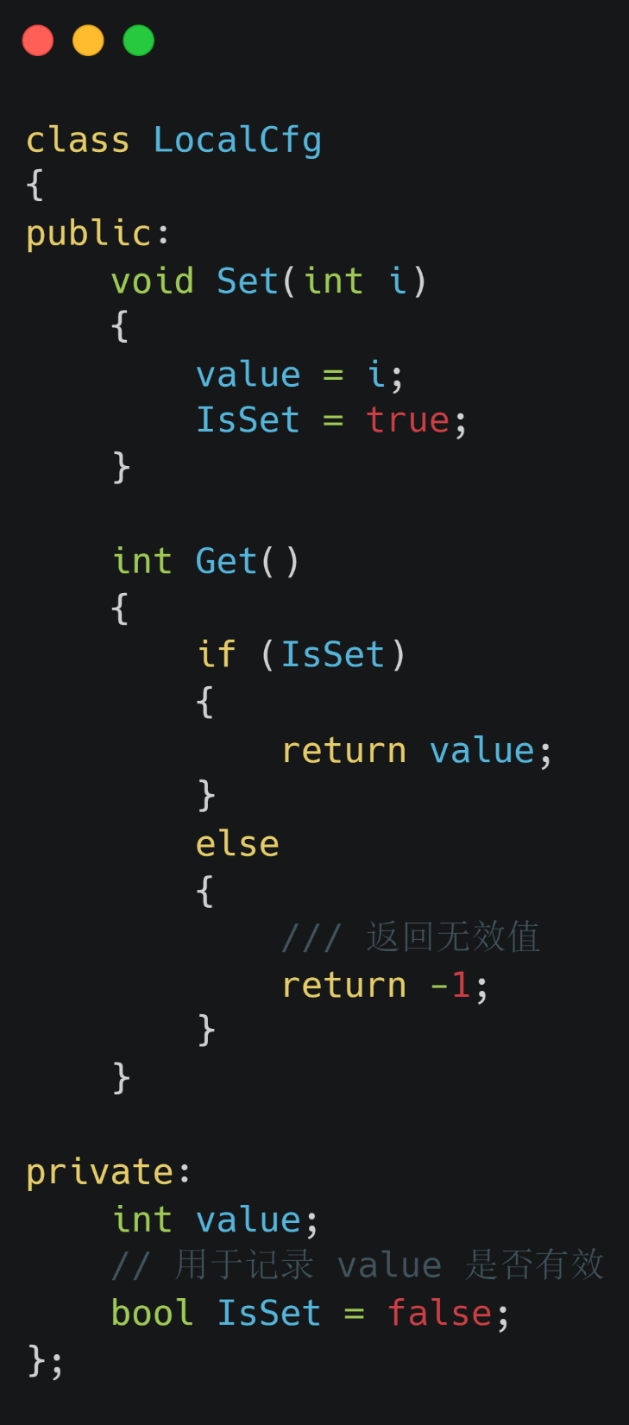
聚合数据
业务联动绑定

Slide 11
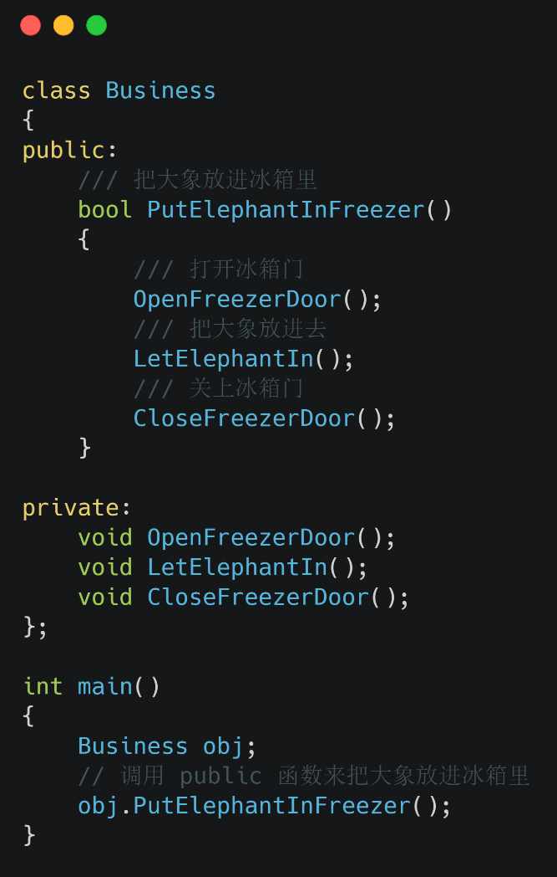
隐藏细节

Slide 12
封装: 相关语法介绍
关于 `public` 与 `private`
友元函数介绍 (`friend function`)
类内 `static` 与对象的关系

Slide 13
关于 `public` 与 `private`
`public` 类型的类内成员变量和函数，可以被类的实例调用而 `private` 不能。
实例化简单来说就是：在代码中定义该对象。(如果把类的定义比作蛋糕模子， 那么类的实例就是蛋糕)

Slide 14
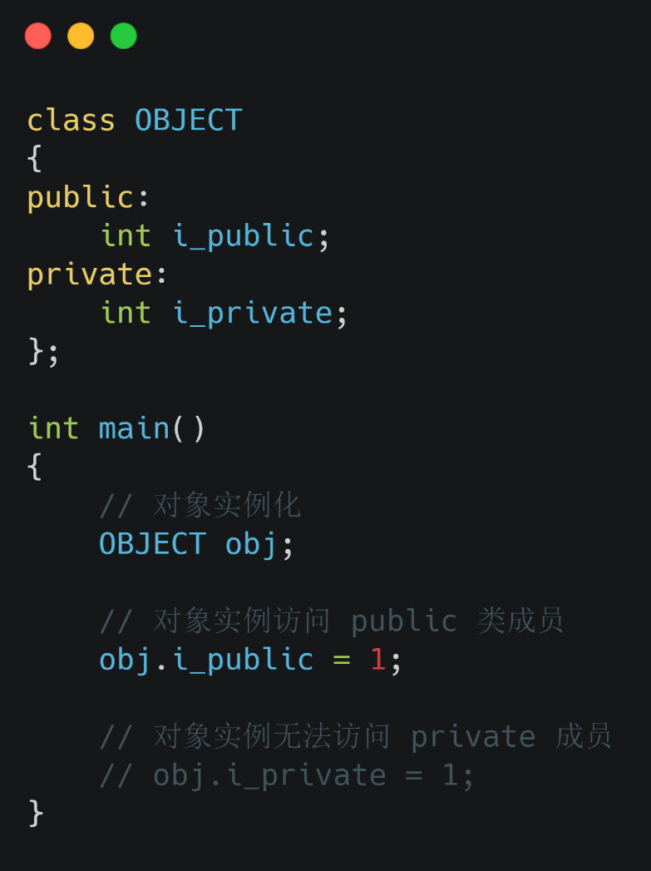
关于 `public` 与 `private`

Slide 15
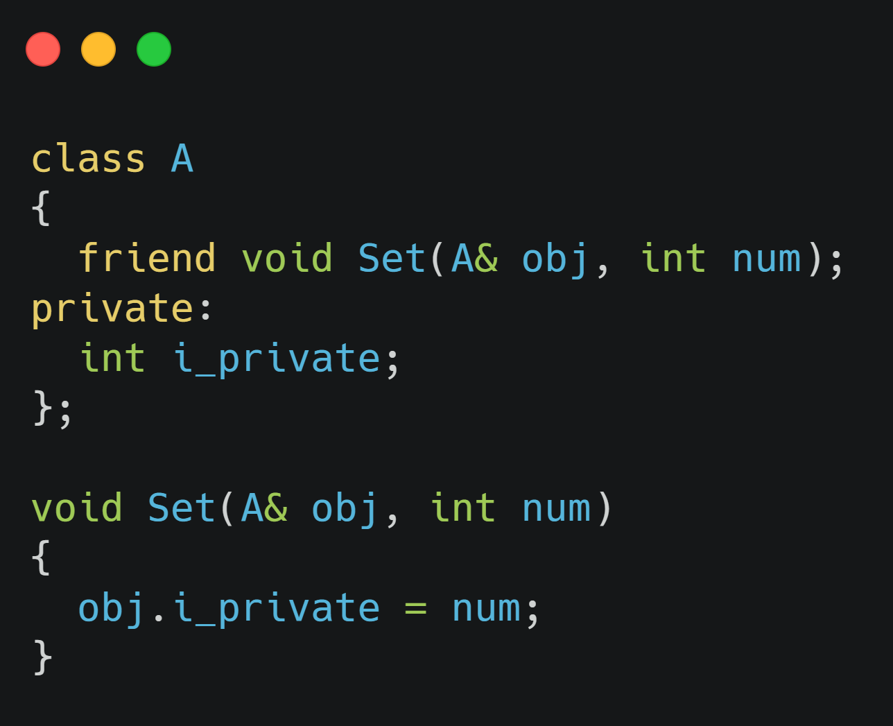
友元函数介绍
Notes:
Friend 函数不属于该类，所以不受作用域描述符限制

Slide 16
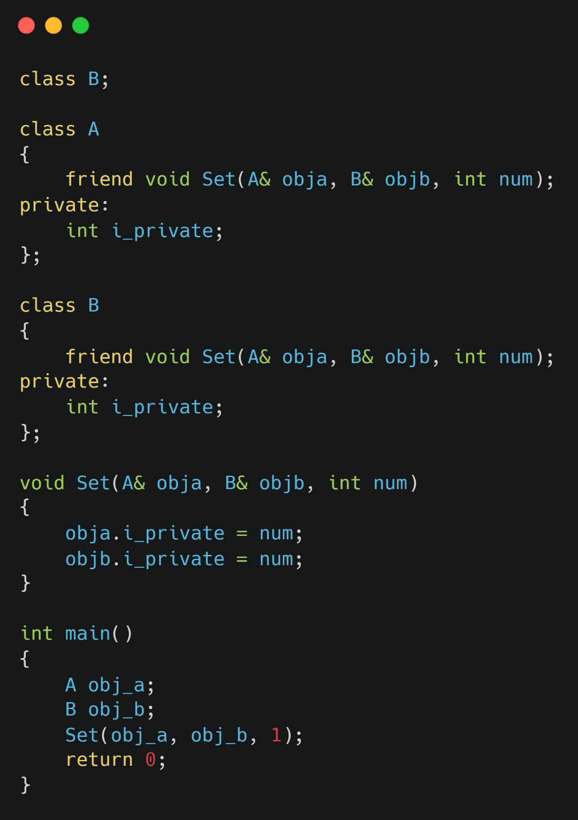
友元函数介绍
友元函数本质是普通函数，友元只是描述的是对类的友元
友元函数不属于类，是独立的函数，所以不受作用域描述符的限制
友元函数本身可以同时成为多个类的友元函数。

Slide 17
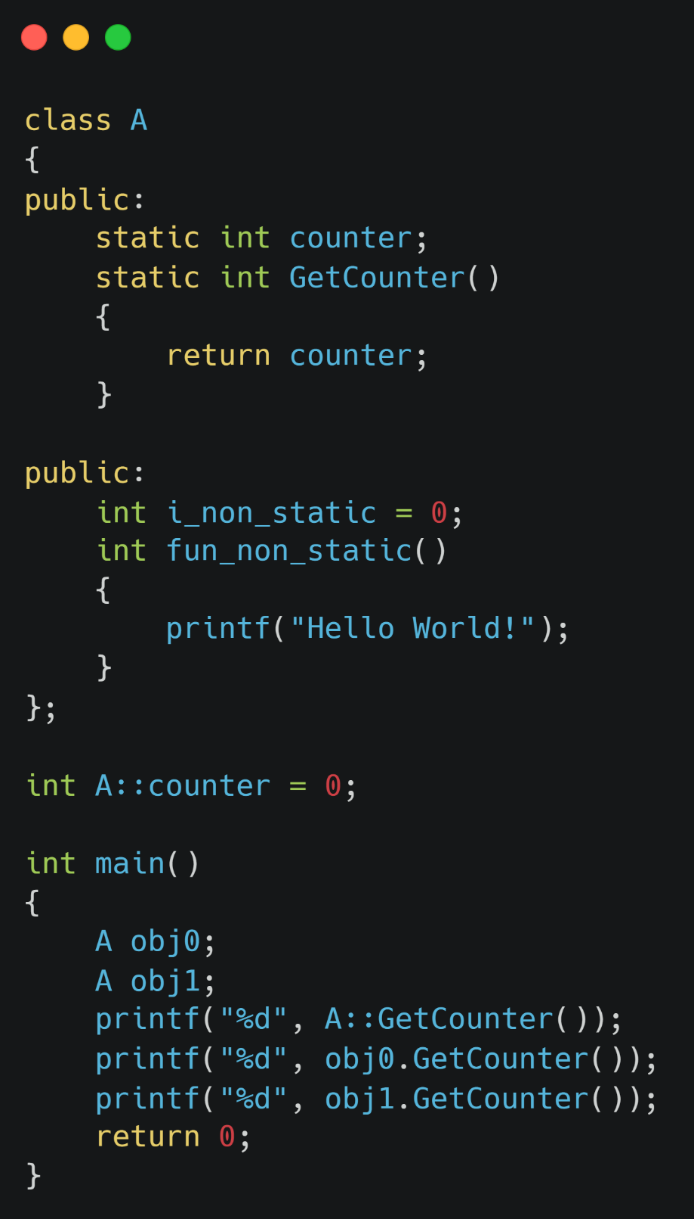
类内 `static` 与对象的关系
在对象内的 `static` 变量和函数，与对象的生命周期无关，每一个对象的所有实例都共享同一个 `static` 变量和函数。
类内静态成员函数是可以直接访问类内静态成员变量也可以调用类内静态成员函数
类内静态成员函数不能调用类内非静态成员变量和函数

Slide 18
类内 `static` 与对象的关系
类内 `static` 函数对类内的静态成员函数、构造函数、析构函数和静态成员变量享有访问权限。

Slide 19
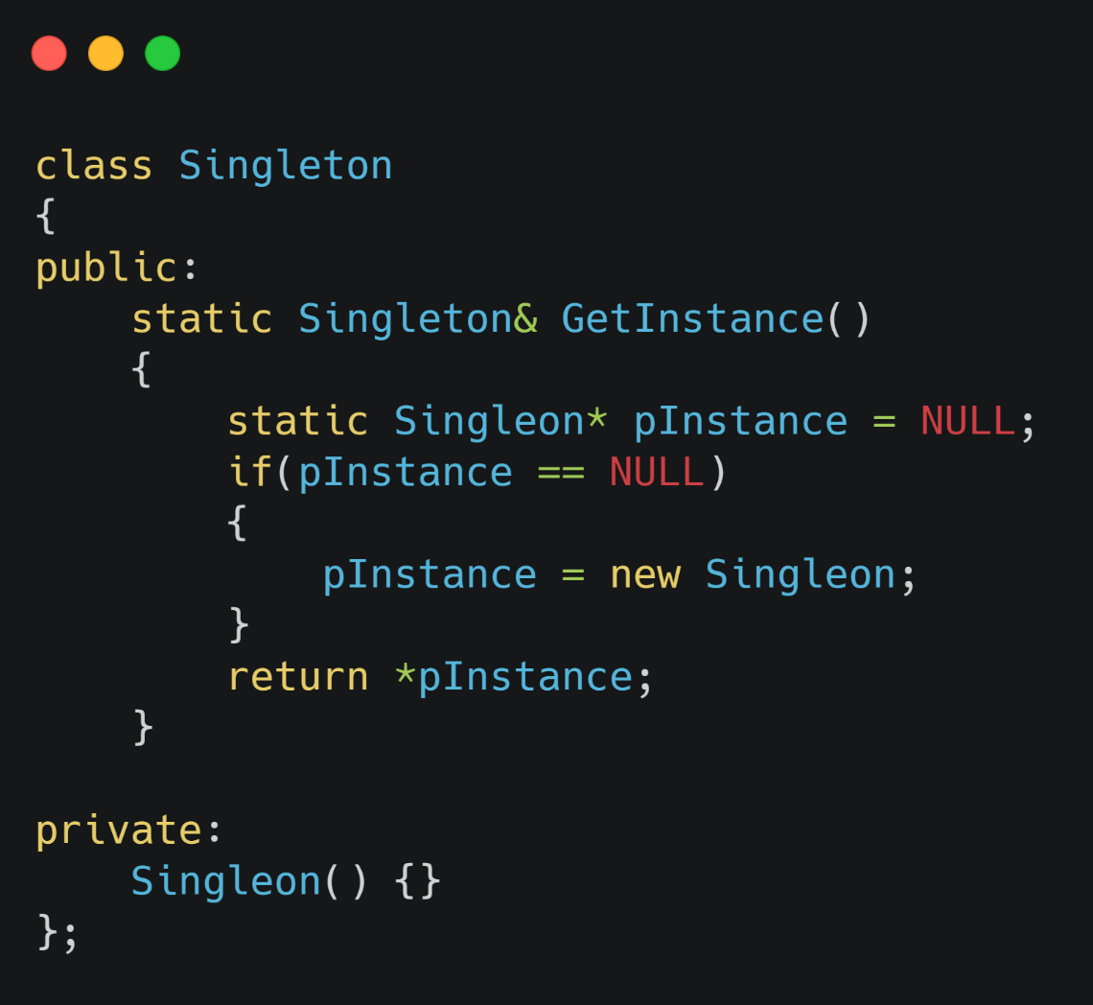
类内 `static` 与对象的关系
类静态函数在单例模式中的应用

Slide 20
继承
继承用来从基类中继承来函数或成员变量, 省却重复定义。

Slide 21
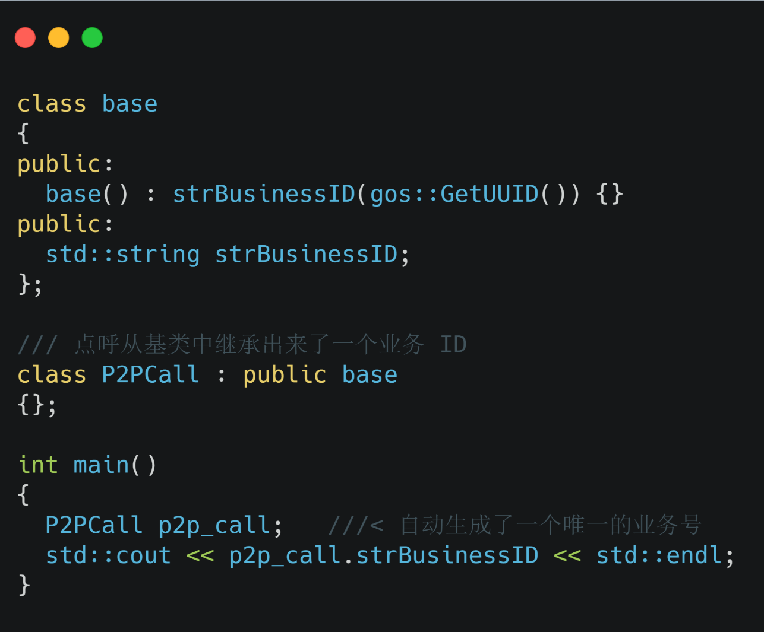
继承
假如我们有很多呼叫相关的业务，都需要一个唯一的业务标识号。

Slide 22
继承：相关语法介绍
`protected` 关键字
多重继承
使用 `virtual` 阻隔菱形继承
继承的方式与访问权限

Slide 23
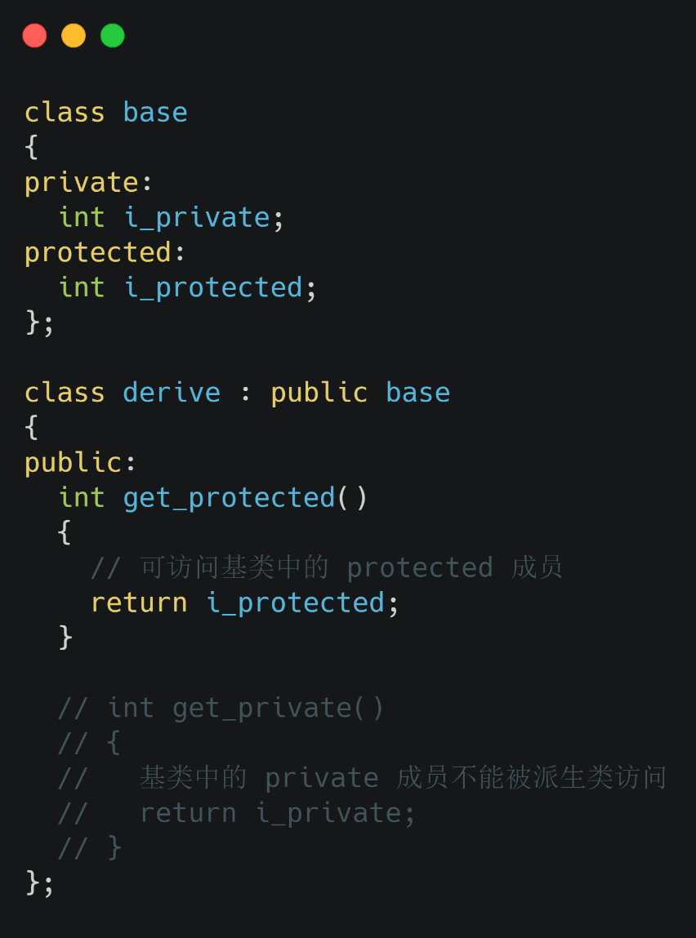
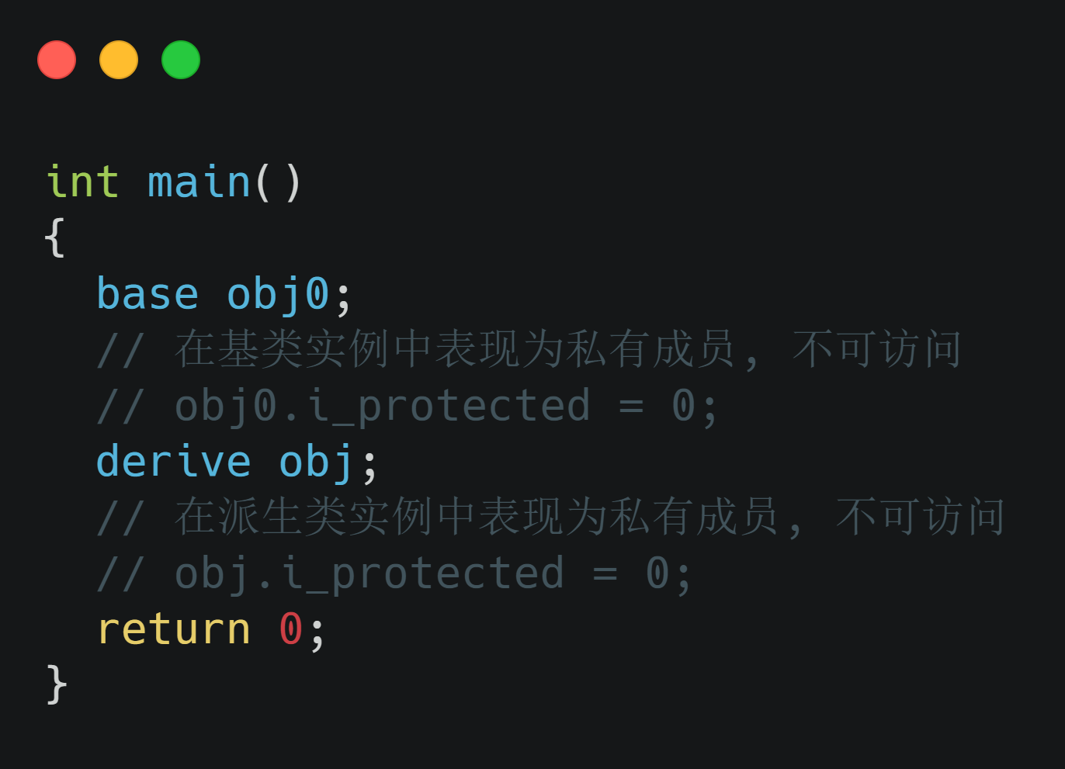
`protected` 关键字

Slide 24
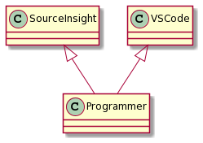
多重继承
假设一个程序员又想拥有使用 `VSCode` 的能力 又想拥有使用 `source insight` 能力，`UML` 图如下

Slide 25
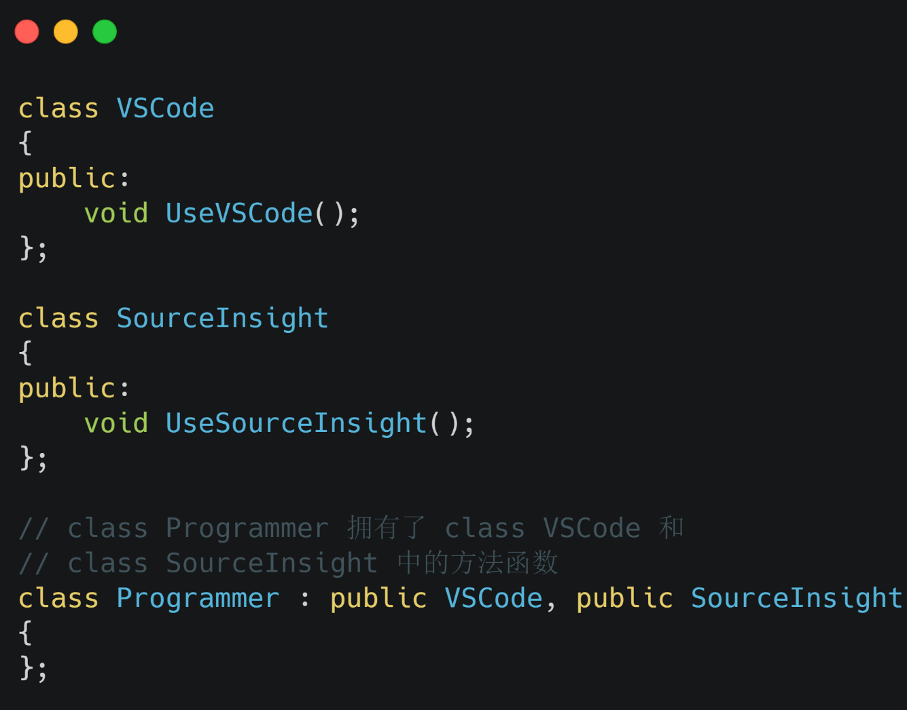
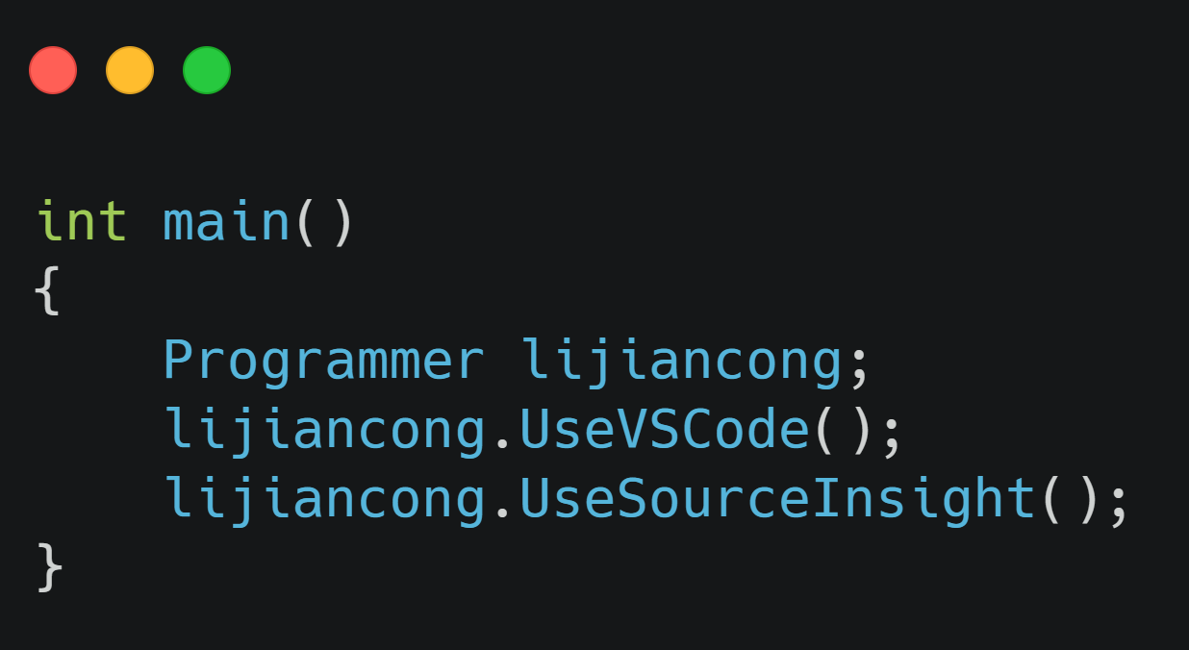
多重继承

Slide 26
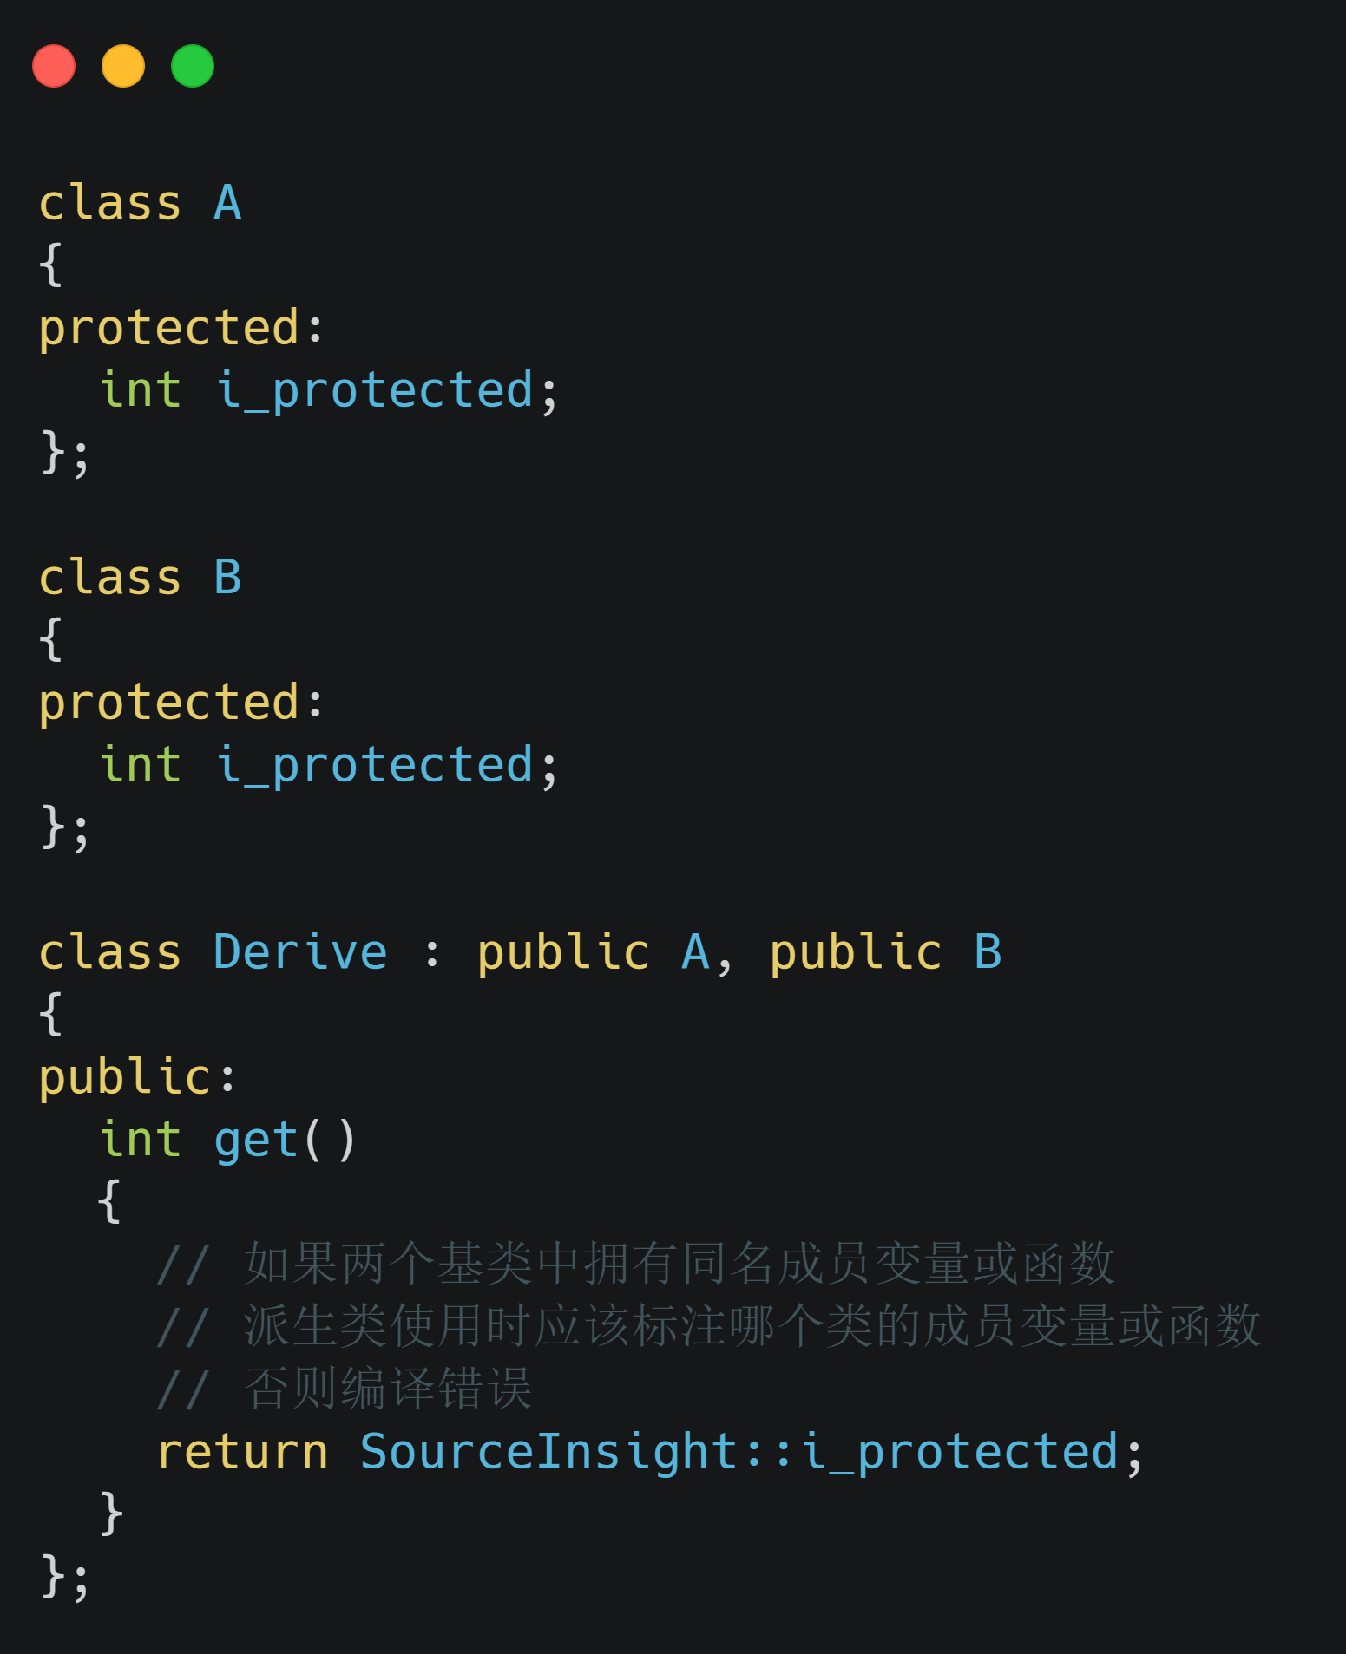
多重继承
如果两个基类中拥有同名成员变量或函数，则派生类使用时应标注该成员变量或函数的作用域，避免产生编译错误。

Slide 27
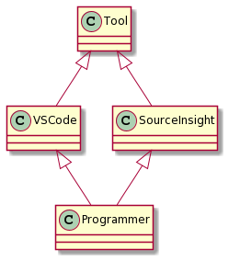
使用 `virtual` 阻隔菱形继承
菱形继承
菱形继承不仅会出现二义型成员变量名或函数名，而且在虚函数的继承中，中间类每一个类都会保存一个继承的副本，导致未知问题。使用 `virtual` 关键字避免菱形继承导致的问题。

Slide 28
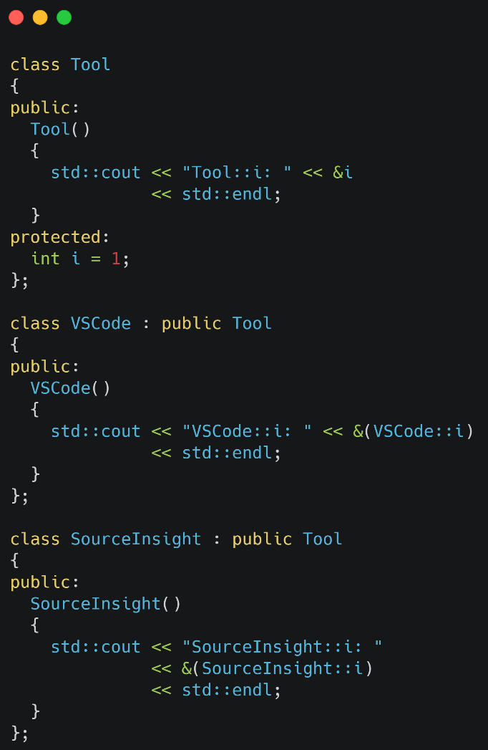
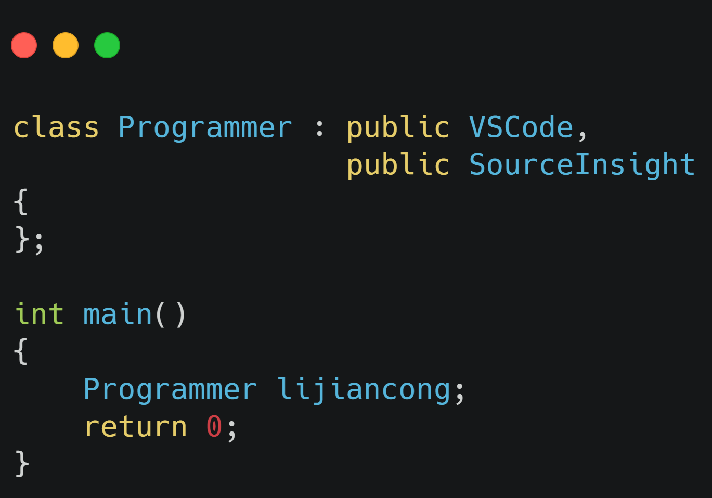
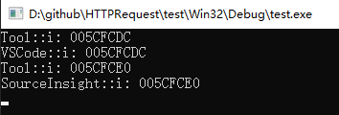
Notes:
介绍一下，基类构造函数和派生类构造函数的调用顺序

Slide 29
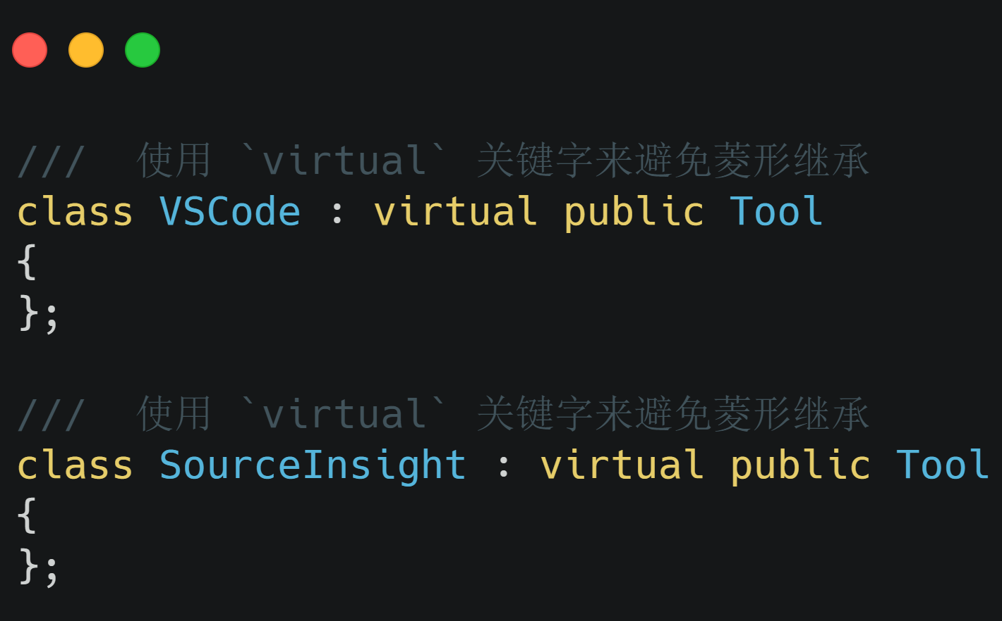
使用 `virtual` 阻隔菱形继承

Slide 30
继承的方式与访问权限
`public`、`private`、`protected` 三种继承方式
`public` 继承：
基类中 `public` 成员， 在派生类中表现为 `public`
基类中 `protected` 成员，在派生类中表现为 `protected`
基类中 `private` 成员，在派生类中不可访问
`protected` 继承：
基类中 `public` 成员， 在派生类中表现为 `protected`
基类中 `protected` 成员，在派生类中表现为 `protected`
基类中 `private` 成员，在派生类中不可访问
`protected` 继承与 `public` 继承相比， 区别在于 基类中 `public` 成员在 `protected` 继承中的派生类中降级为 `protected`。

Slide 31
继承的方式与访问权限
`private` 继承：
基类中 `public` 成员， 在派生类中表现为 `protected`
基类中 `protected` 成员，在派生类中表现为 `protected`
基类中 `private` 成员，在派生类中不可访问
`private` 继承与 `public` 继承相比， 区别在于基类中 `public` 成员和 `protected` 成员在 `private` 继承中的派生类中都降级为 `private`。

Slide 32
继承的方式与访问权限
总而言之，什么类型的继承，在派生类中最高的类成员访问权限就降级为什么类型。

Slide 33
多态
多态用于接口与多种实现的分离

Slide 34
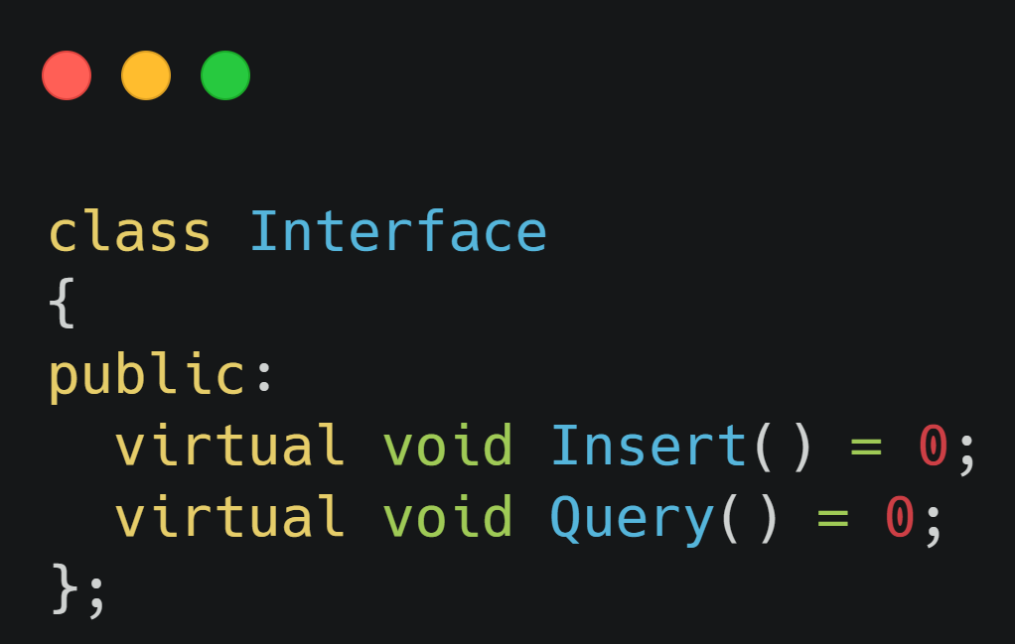
多态的应用：工厂模式
假设我们定义数据库接口，插入和查询

Slide 35
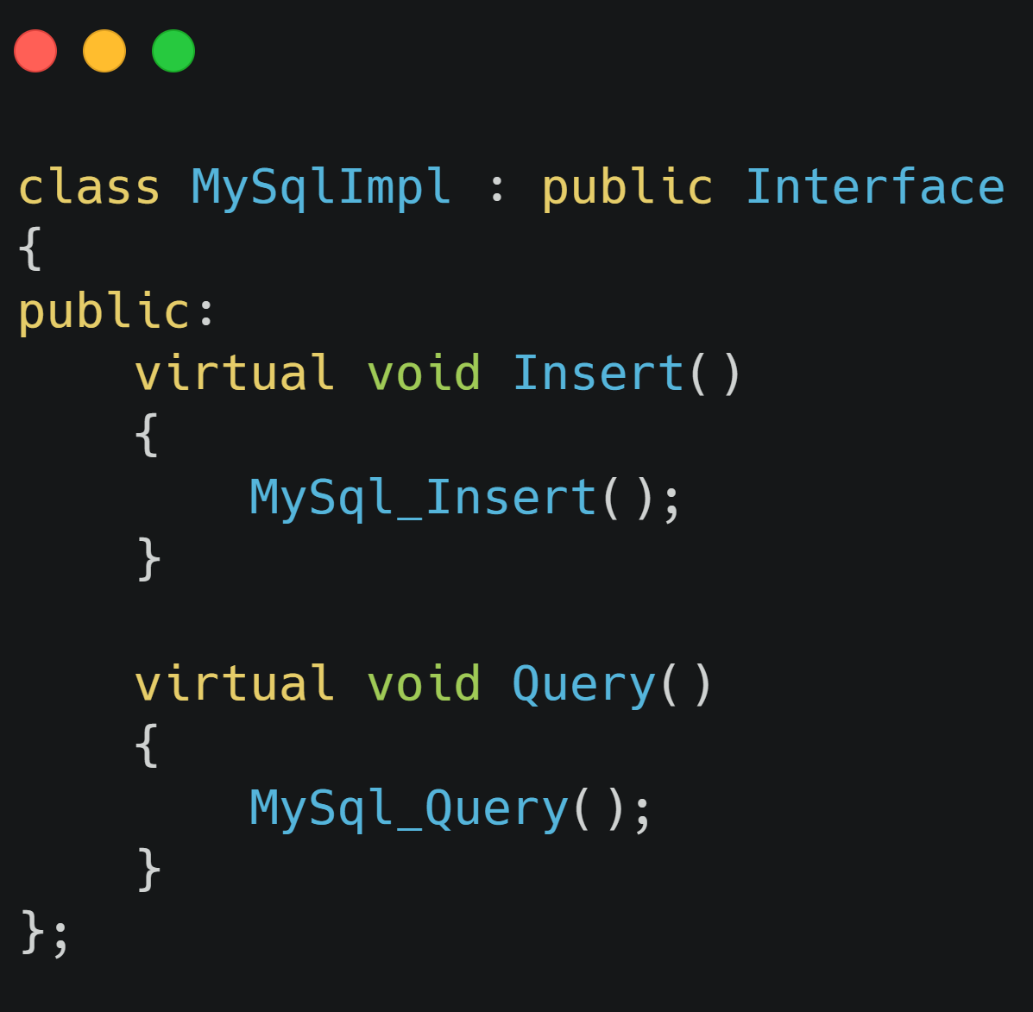
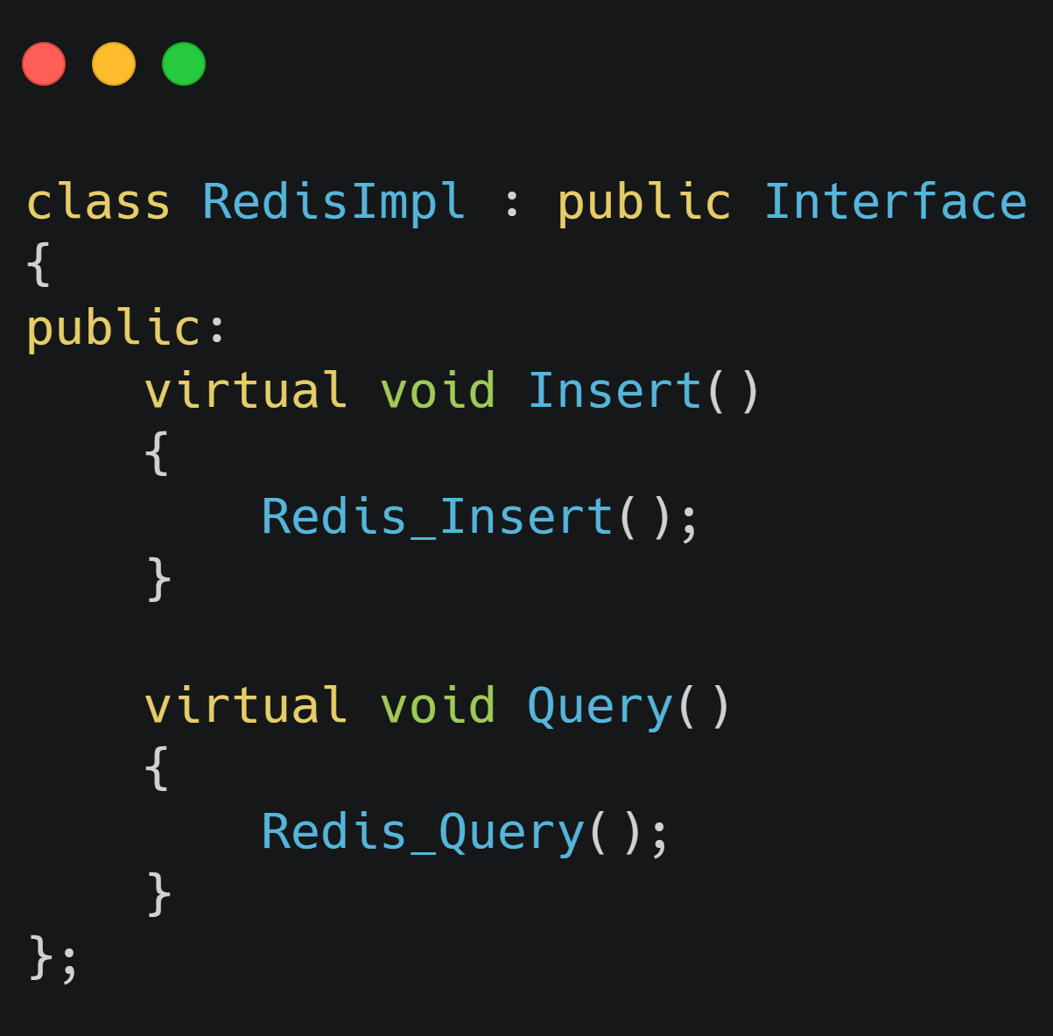
多态的应用：工厂模式
根据接口，分别实现 MySQL 与 Redis 的插入与查询

Slide 36
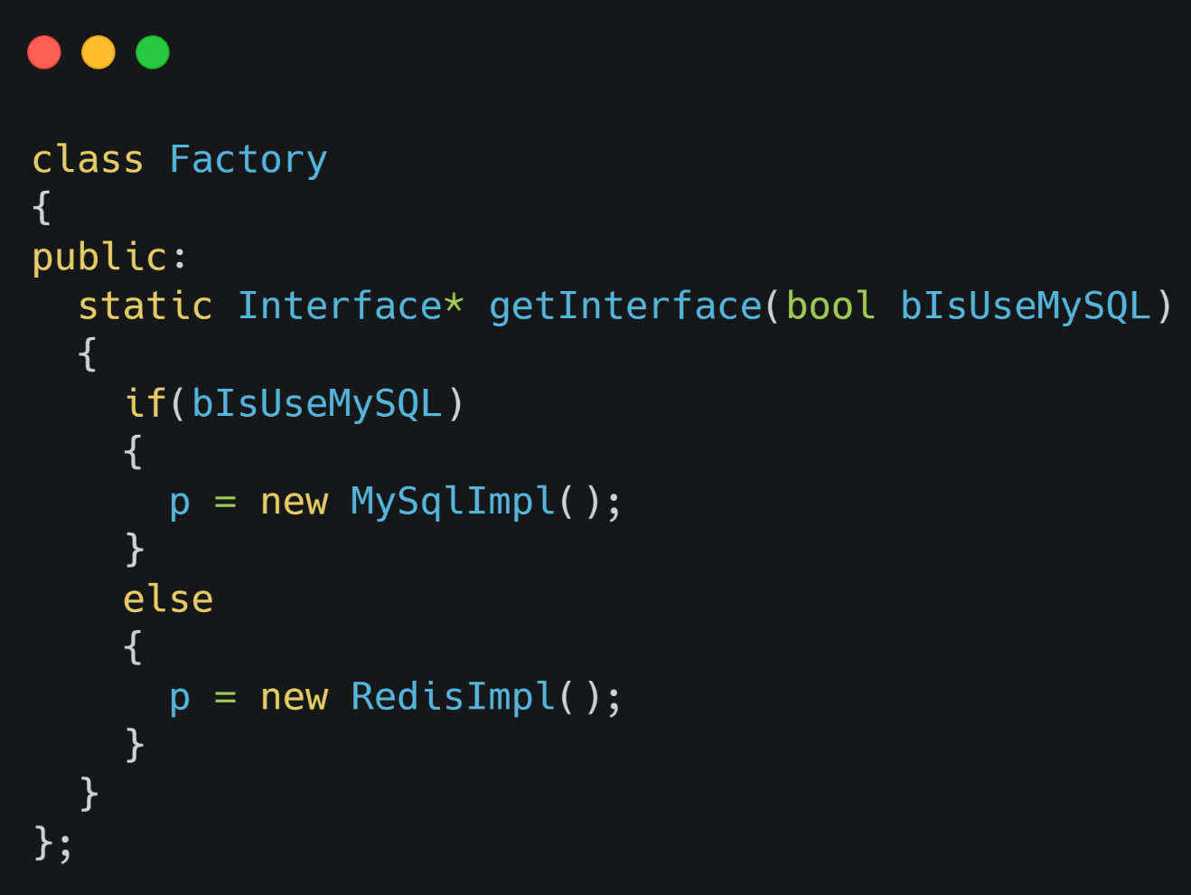
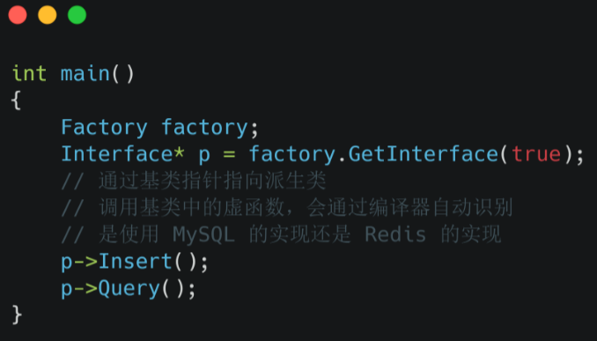
多态的应用：工厂模式
定义工厂类

Slide 37
谢谢

